Slide 1
INFORMATION RETRIEVAL (IR)

Slide 2
Overview
Information Retrieval (pencarian/pencapaian informasi) berhubungan dengan:
  representasi (gambaran)
  storage (penyimpanan)
  organisasi, dan
  akses ke informasi.

Slide 3
Overview – con’t
Information Retrieval:
  Fokus pada kebutuhan informasi user.
  Menekankan pada retrieval (pencarian) informasi.
Dalam representasi dan pengorganisasian, informasi seharusnya memberikan kemudahan bagi user dalam mengakses informasi.

Slide 4
Problem Information Retrieval
Problem:
  mengetahui karakteristik kebutuhan informasi user.
    How?
    Like what?

Slide 5
Problem Information Retrieval – con’t
Contoh: dalam WWW, user melakukan searching informasi tentang kasus ektp misal, dimana:
  Setyo novanto.
  Tabrak tiang listrik .
Search:
“setyonovanto”

Slide 6
Problem Information Retrieval – con’t
Deskripsi kebutuhan informasi user demikian tidak dapat langsung didapatkan meski melalui web search engine.
Sebaliknya, user harus menterjemahkan terlebih dahulu kebutuhan informasi yang diharapkan melalui suatu query yang kemudian akan diproses oleh search engine (IR System).

Slide 7
Problem Information Retrieval – con’t
  Query : pencarian melalui pertanyaan
  Retrieve : pencarian
Hasil dari penerjemahan oleh user tadi berupa keyword (index) atau kata kunci yang merupakan ringkasan dari deskripsi tadi.

Slide 8
Problem Information Retrieval – con’t
Sehingga dari keyword yang dimasukkan user untuk pencarian tadi, IR system akan retrieve (mendapatkan/mencari) informasi, yang mana informasi yang didapatkan mengandung relevansi / keterkaitan dengan yang diharapkan user tadi.

Slide 9
Problem Information Retrieval – con’t
Jadi, misal:
Search:
“turnamen internasional robot PENS-ITS”
atau “ tim robot PENS-ITS”

Slide 10
Information Retrieval vs Data Retrieval
Information Retrieval berlawanan dengan Data Retrieval.
Data Retrieval (dalam konteks sistem IR) yaitu umumnya dalam menentukan dokumen yang tepat dari suatu koleksi data, yang isi dokumen tersebut mengandung keyword di dalam query user.
Umumnya sering digunakan dan tidak akan pernah cukup untuk memenuhi kebutuhan informasi user.

Slide 11
Information Retrieval vs Data Retrieval – con’t
Kenyataannya: user dari sistem IR lebih memperhatikan dalam mendapatkan (retrieve) informasi melalui subyek, daripada retrieve data berdasarkan query yang diberikan.
Karena user tidak mau tahu bagaimana proses yang sedang berlangsung.

Slide 12
Information Retrieval vs Data Retrieval – con’t
Dalam bahasa Data Retrieval, bertujuan untuk mendapatkan semua objek berdasarkan kondisi yang telah ditentukan/definisikan, seperti melalui Regular Expression (RE) (dalam automata) atau melalui ekspresi aljabar relational (dalam database).

Slide 13
Information Retrieval vs Data Retrieval – con’t
Sehingga, dalam Data Retrieval, suatu kesalahan tunggal dalam retrieve / mendapat sebuah object dari ribuan object yang ter-retrieve sudah merupakan kesalahan fatal.
Sedangkan, dalam Information Retrieval, object-object yang ter-retrieve ada kemungkinan tidak akurat dan kesalahan-kesalahan kecil yang biasanya tidak diketahui.

Slide 14
Summary
Jadi, dapat disimpulkan bahwa dalam :
Information Retrieval
  Berhubungan dengan text bahasa umum yang tidak selalu terstruktur dan ada kemungkinan memiliki kerancuan arti.
  Informasi mengenai subyek atau topik.
  Semantik sering kali hilang
  Kesalahan kecil masih bisa ditoleransi

Slide 15
Summary – con’t
Data Retireval
  Seperti dalam database relasional: berhubungan dengan data, yang mana semantik (arti kata) dan strukturnya sudah terdefinisikan.
  Isi dokumen/data mengandung bagian dari keyword (kata kunci).
  Semantik terdefinisi dengan baik.
  Kesalahan kecil/tunggal dari suatu obyek menunjukkan kegagalan.

Slide 16
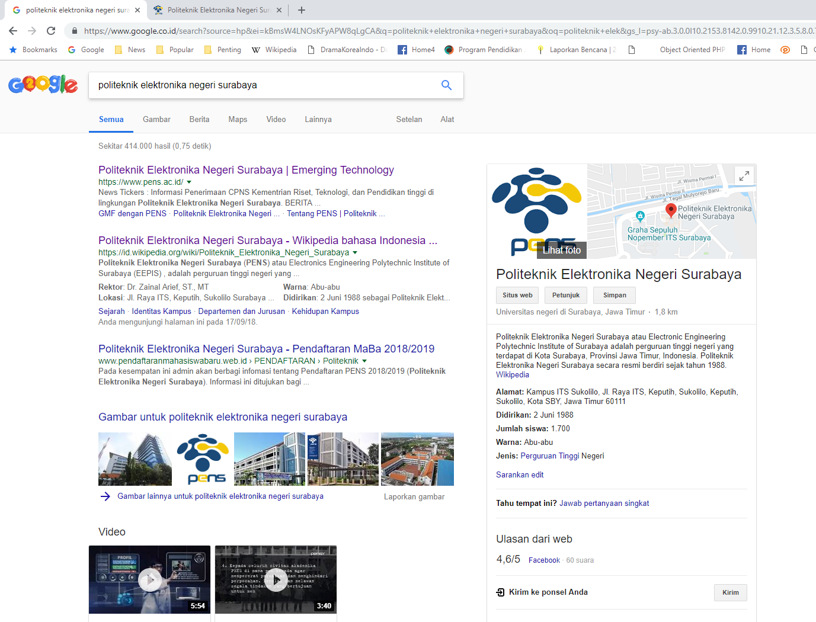
Bentuk contoh Information Retrieval
Contoh Searching Text melalui Web Search Engine

Slide 17
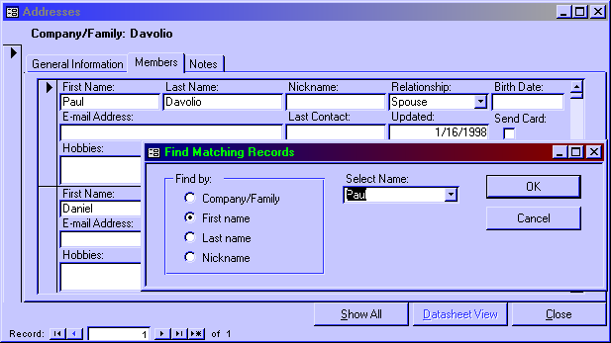
Bentuk contoh Data Retrieval
Contoh Data Retrieval dalam Database

Slide 18
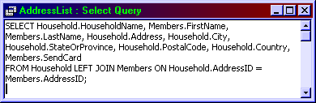
Bentuk contoh Data Retrieval – con’t
Contoh SQL (Structured Query Language) dalam Database Relasional

Slide 19
Konsep Dasar IR
Dalam sistem IR, kebutuhan item-item informasi user (dokumen) harus di terjemahkan terlebih dahulu dalam suatu koleksi/kumpulan keyword dan kemudian dilakukan urutan rangking relevansi dari query user.

Slide 20
Konsep Dasar IR – con’t
Dalam sistem retrieval efektif, terjalin hubungan antara user task (tugas user) dengan logical view dari dokumen seperti pada gambar berikut.

Slide 21
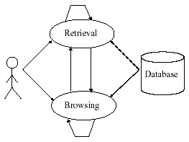
Konsep Dasar IR – con’t
Interaksi user dengan sistem retrieval melalui tugas yang berbeda

Slide 22
Konsep Dasar IR – con’t
Gambar diatas menggambarkan interaksi user dengan dua task (tugas) yang berbeda,
  yang pertama user melakukan browsing dokumen informasi yang tersedia, dan
  yang kedua user melakukan retrieval informasi dan data (searching) yang ada di dalam database (storage).

Slide 23
Summary - Konsep Dasar IR
Retrieval:
  Informasi atau data
  Dengan maksud tertentu
Browsing:
  Melihat-lihat (sementara)
  Misal. Broswse ttg F1: mobil balap, trancis, turis, aksesoris, dll.

Slide 24
User Task
User harus menterjemahkan kebutuhan informasinya kedalam bentuk bahasa query yang disediakan oleh sistem.
Dengan sistem Information Retrieval, secara normal akan menentukan serangkaian kata-kata yang memberikan arti/maksud dari kebutuhan informasi user.

Slide 25
User Task – con’t
Dengan sistem Data Retrieval, ekspresi query (RE) digunakan dalam menyampaikan objek-objek yang saling berhubungan.
Contoh:
  user mencari informasi mengenai balap mobil secara umum, namun dengan User Interface yang tersedia, user akan melihat-lihat tentang informasi balap mobil formula 1 melalui link informasi yang ada.

Slide 26
User Task – con’t
Proses yang dilakukan user diatas adalah borwsing melalui kumpulan dokumen yang ber-relasi, bukan melakukan searching.
Tapi masih dalam proses information retrieve, hanya object atau sasaran yang dicari tidak di definisikan terlebih dahulu di awal permulaan bahkan kemungkinan adanya perubahan tujuan yang dilakukan user.

Slide 27
Logical View Pada Dokumen
Dokumen yang ditampilkan dari database, dapat melalui index atau keyword.
Dalam menentukan index maupun keyword dari suatu dokumen dapat di ekstrak secara langsung dari text dalam dokumen, atau menspesifikasikan subject-subject dalam dokumen oleh user.

Slide 28
Logical View Pada Dokumen – con’t
Baik ditampilkan secara langsung yang didapatkan secara otomatis atau digenerate oleh spesialis, yang mana telah menyediakan suatu logical view dari dokumen.
Logical view dokumen disini merupakan gambaran proses dalam membangun suatu rangkaian text dari dokumen.

Slide 29
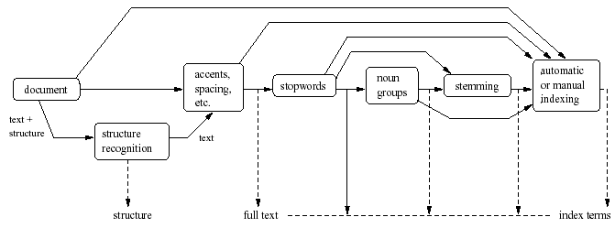
Logical View Pada Dokumen – con’t
Logical view suatu dokumen, dari full text hingga bentuk index

Slide 30
Logical View Pada Dokumen – con’t
Gambar diatas menjelaskan bagaimana suatu dokumen dengan struktur full text dapat menghasilkan rangkaian kata-kata (keyword, index) yang nantinya akan di gunakan dalam proses pencarian/retrieve.

Slide 31
Question ?
End of Session

Slide 32
Tugas
Carilah 5 contoh bentuk Information Retrieval
Carilah 5 contoh bentuk Data Retrieval
Buat laporan.
Cantumkan source alamat tiap contoh (web, pembuat, instansi/organisasi).

